Slide 1
স্বাগতম

Slide 2
পরিচিতি
শিক্ষক পরিচিতি
পাঠ পরিচিতি
মাহমুদুল হাসান
প্রভাষকঃ পদার্থ বিদ্যা
দি ফাদার অফ দি ন্যাশন বঙ্গবন্ধু শেখ মুজিব মেমোরিয়াল স্কুল এন্ড কলেজ
চাইরবাড়ীয়া,গফরগাঁও,ময়মনসিংহ ।
শ্রেনীঃ একাদশ
বিষয়ঃ পদার্থবিজ্ঞান
অধ্যায়ঃ ২(ভেক্টর)

Slide 3
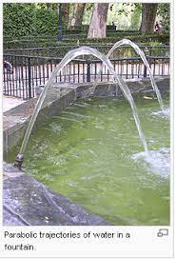
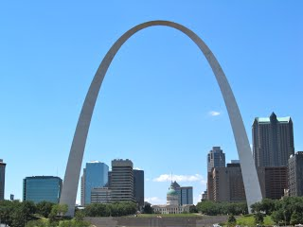
ছবি দুটি লক্ষ করো
তোমরা কি দেখতে পাচ্ছ ?

Slide 4
আজকের পাঠ
নিক্ষিপ্ত বস্তু বা প্রাস

Slide 5
শিখনফল
এই পাঠ শেষে শিক্ষার্থীরাঃ
১।প্রাস সম্পর্কে বলতে পারবে ।
২।প্রাসের গতিবেগ ব্যাখ্যা করতে পারবে
৩।প্রাসের গতিপথের লেখচিত্র অংকন করতে পারবে ।

Slide 6
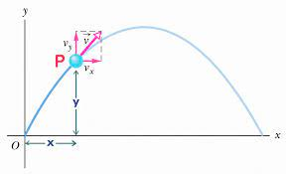
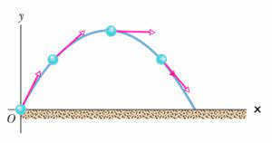
পাঠ উপস্থাপন
নিচের চিত্র দুটি খেয়াল কর
চিত্র ১
চিত্র ২

Slide 8
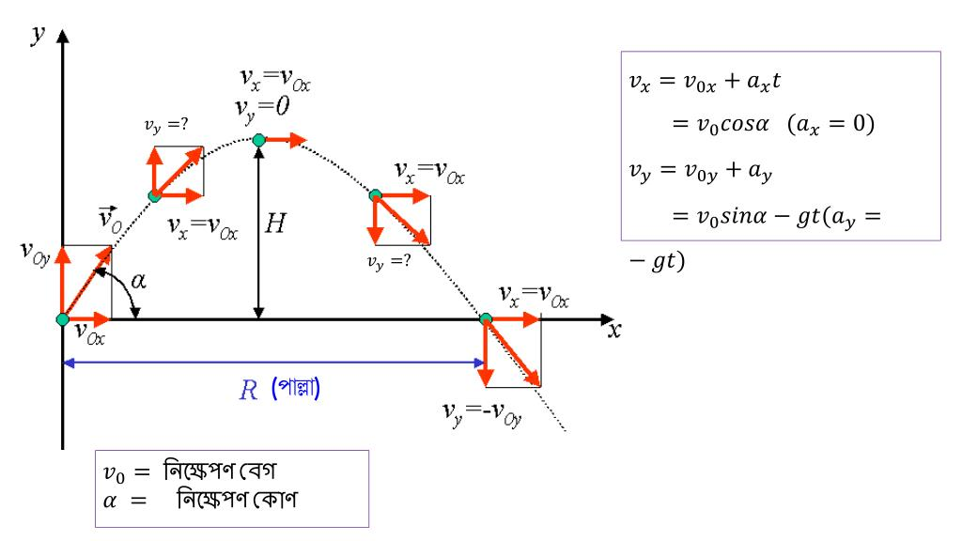
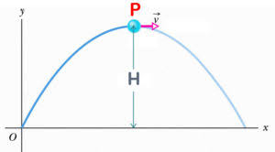

Slide 9
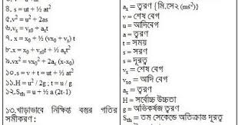

Slide 10
শিক্ষার্থীদের একক কাজ
নিক্ষিপ্ত বস্তু বা প্রাসের গতিপথের লেখচিত্র অংকন কর ।

Slide 11
শিক্ষার্থীদের দলীয় কাজ
প্রাসের গতিপথ ,উত্থান,পতন লক্ষ করে প্রাসের বিভিন্ন বৈশিষ্ট্য লিখ ।

Slide 12
বাড়ির কাজ
পরবর্তী ক্লাসে প্রাসের গতিপথের সমীকরন ,সুত্রাবলী শিখে লিখে নিয়ে আসবে ।

Slide 13
সবাইকে অনেক ধন্যবাদ

